Slide 1
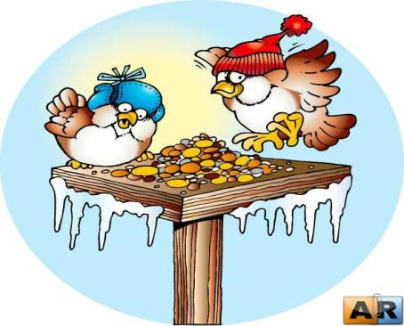
«Зимующие птицы» ознакомление с окружающим старшая группа
Воспитатель
МБДОУ д/сад №15
Щербакова
Наталья Анатольевна

Slide 3
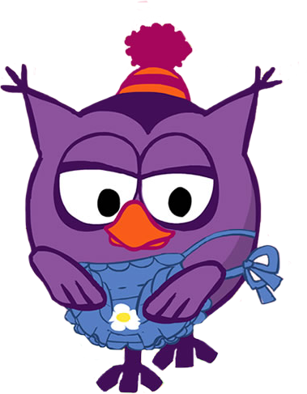

Slide 4
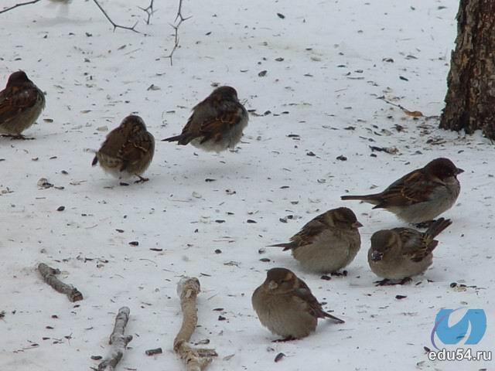

Slide 5
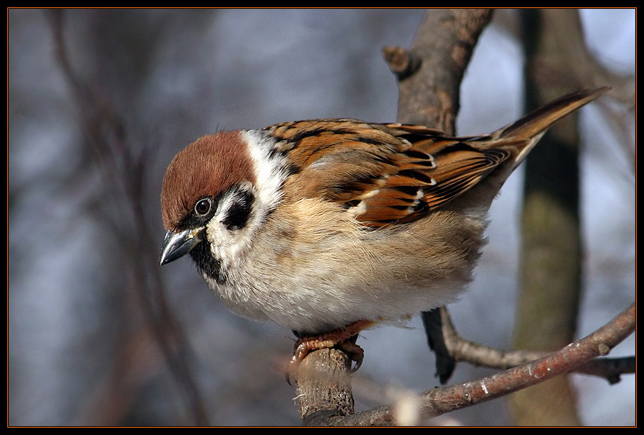

Slide 6
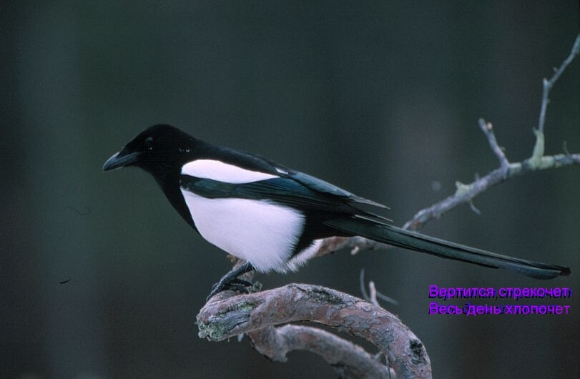

Slide 7
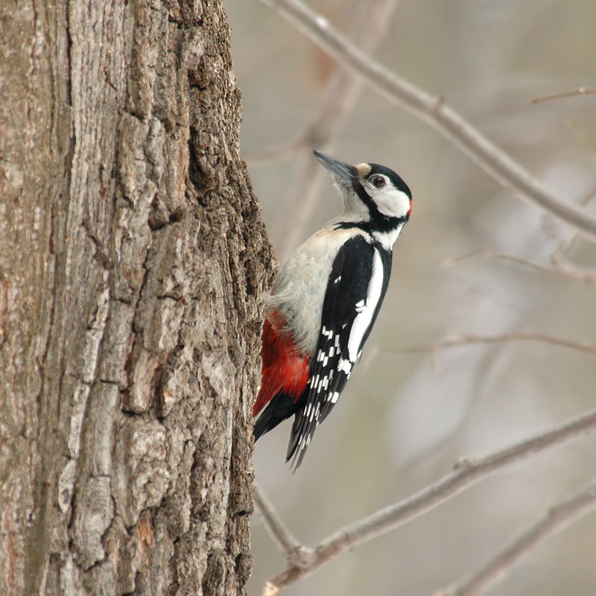

Slide 8
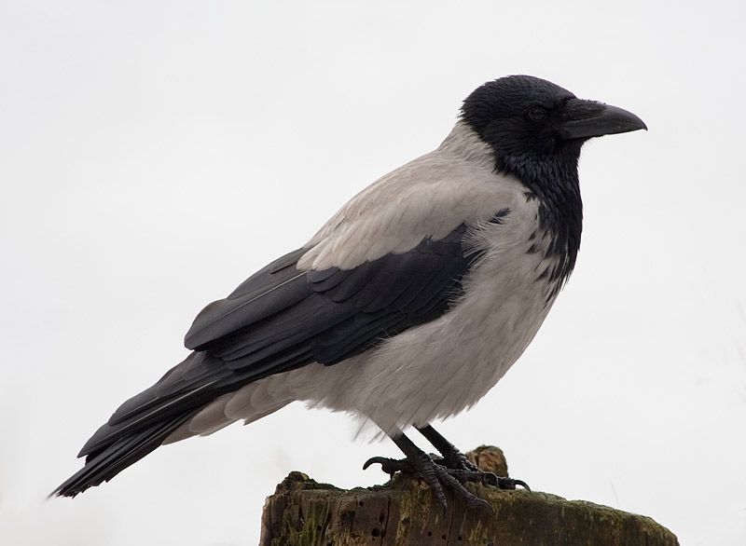

Slide 9
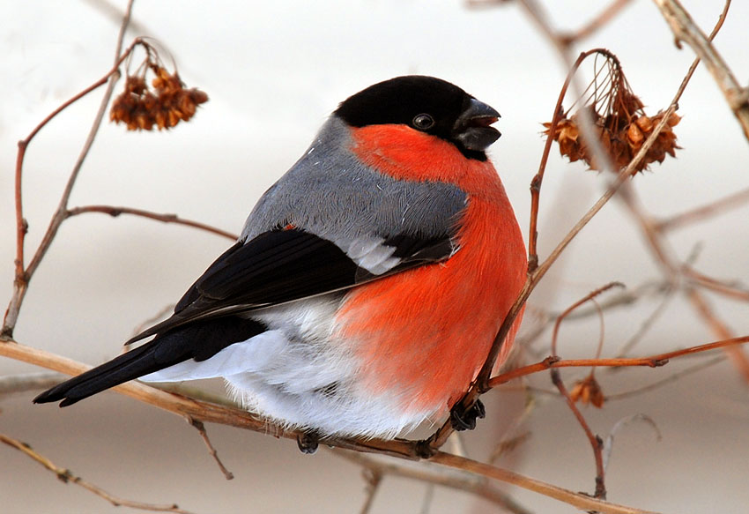

Slide 10
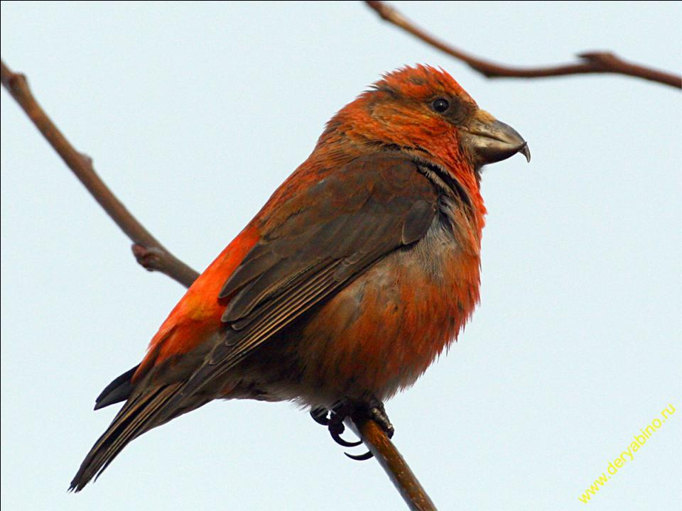

Slide 11
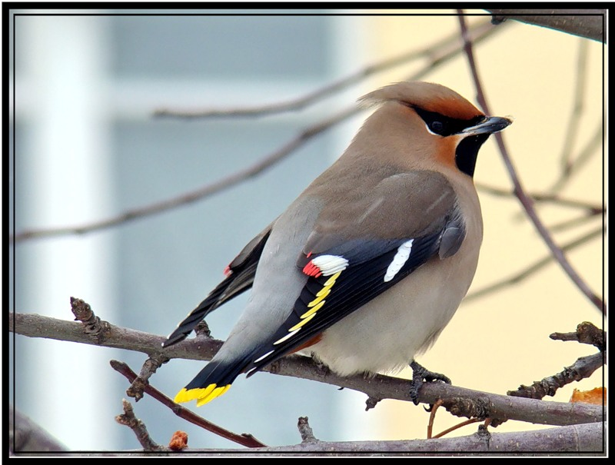

Slide 12
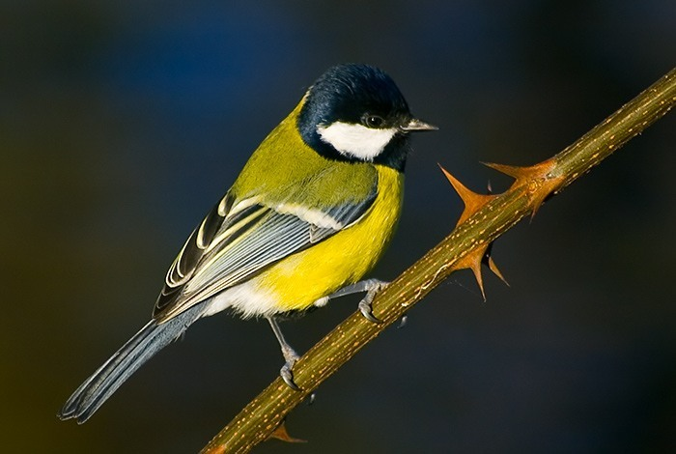

Slide 13
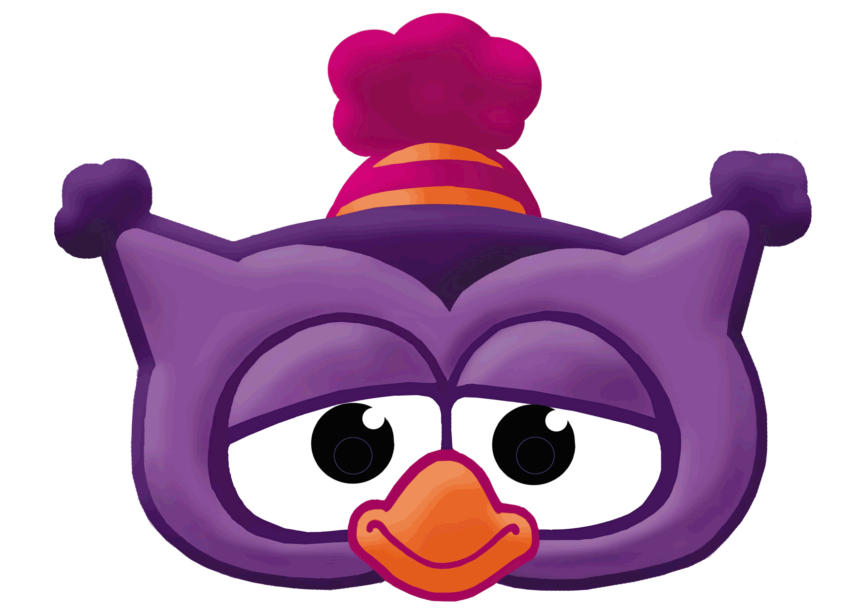

Slide 14
Эмблемы для команд участников

Slide 15
Список использованных источников
Птицы на кормушке http://arstyle.org/uploads/posts/2010-01/1262662768_1228742967_c48-27.jpg
Совунья http://img-fotki.yandex.ru/get/5605/cadi-1986.41f/0_7bcbc_4cf039e7_XL
Стайка птиц http://www.edu54.ru/sites/default/files/images/2010/12/825a8a79732ca5bfd5474e4154e2e5891d137955.jpg
Воробей http://club.foto.ru/gallery/images/photo/2008/02/16/1044266.jpg
Сорока http://www.proza.ru/pics/2010/08/08/590.jpg
Дятел http://www.rbcu.ru/upload/forum/upload/666/138_A1321.jpg
Ворона http://birdwatch.org.ua/aves/Corvus_cornix/crow10112.jpg
Снегирь http://img1.liveinternet.ru/images/attach/c/4/81/508/81508603_large_2835299_00004292.jpg

Slide 16
Клест
http://www.deryabino.ru/ptaha/klest-elovik/klest-elovik05.jpg
Свиристель http://img-fotki.yandex.ru/get/22/vik8149.7/0_c97e_ce2fd5dc_XL
Синица http://img-fotki.yandex.ru/get/12/markpon1.11/0_7721_70684189_XL
Совунья улыбается http://detsad-kitty.ru/uploads/posts/2010-07/1279801886_sovunya-kopiya.gif

